Slide 1
Beiratkozás
2022. április 21- április 22.
ELŐZETES ADATSZOLGÁLTATÁS LEHETŐSÉGE
KRÉTA rendszer felületén keresztül:
2022. április 6-tól
https://eugyintezes.e-kreta.hu/kezdolap
A személyes megjelenést nem helyettesíti!

Slide 2
Székesfehérvári Vasvári Pál Általános Iskola
8000 Székesfehérvár, György Oszkár tér 3.
OM azonosító: 030056
http://www.vasvarialtisk-szfv.edu.hu/
06 22 311 371

Slide 3
A felvételi kérelmet csak egyetlen iskolába lehet benyújtani. A szülőknek/ gondviselőknek lehetőségük van a lakóhely szerinti körzetes iskola helyett egy másik, szabadon választott, de körzettel rendelkező iskolába kérni gyermekük felvételét.
Felvételi kötelezettség az iskola részéről: körzet szerinti lakóhely
Beiskolázási körzetek listája: http://www.oktatas.hu/hivatali ugyek

Slide 4
Beiskolázás feltételei
Körzeten kívüli gyermek esetén előnyt élvez,
- idősebb testvér már ebbe az iskolába jár
- munkáltatói igazolás alapján a szülő munkahelye az iskola körzetében található
- SNI/ BTM
- az iskola a lakóhelyétől, ennek hiányában tartózkodási helyétől egy kilométeren belül található
- a szülő, testvér tartósan beteg, vagy fogyatékkal élő
A gyermek felvétele intézményvezetői hatáskör.
Elutasító döntés esetén: az elutasítás jogerőre emelkedését követően 5 napon belül a szülő köteles beíratni a körzet szerinti iskolába gyermekét.

Slide 5
Beiratkozáshoz szükséges igazolványok,nyomtatványok
A gyermek nevére kiállított személyazonosságot és a lakóhelyet igazoló hatósági igazolvány
Nyilatkozat életvitel szerinti lakhelyről*
Nyilatkozat a gyermek feletti szülői/ gondviselői felügyeleti jogról *
(mindkét szülő aláírása szükséges)
Nyilatkozat az etika/ hit- és erkölcstan választásáról *
Nyilatkozat étkezés igényléséről *
Tájékoztató diákigazolvány igénylésével kapcsolatban *
* Iskolánk honlapjáról letölthetők

Slide 6
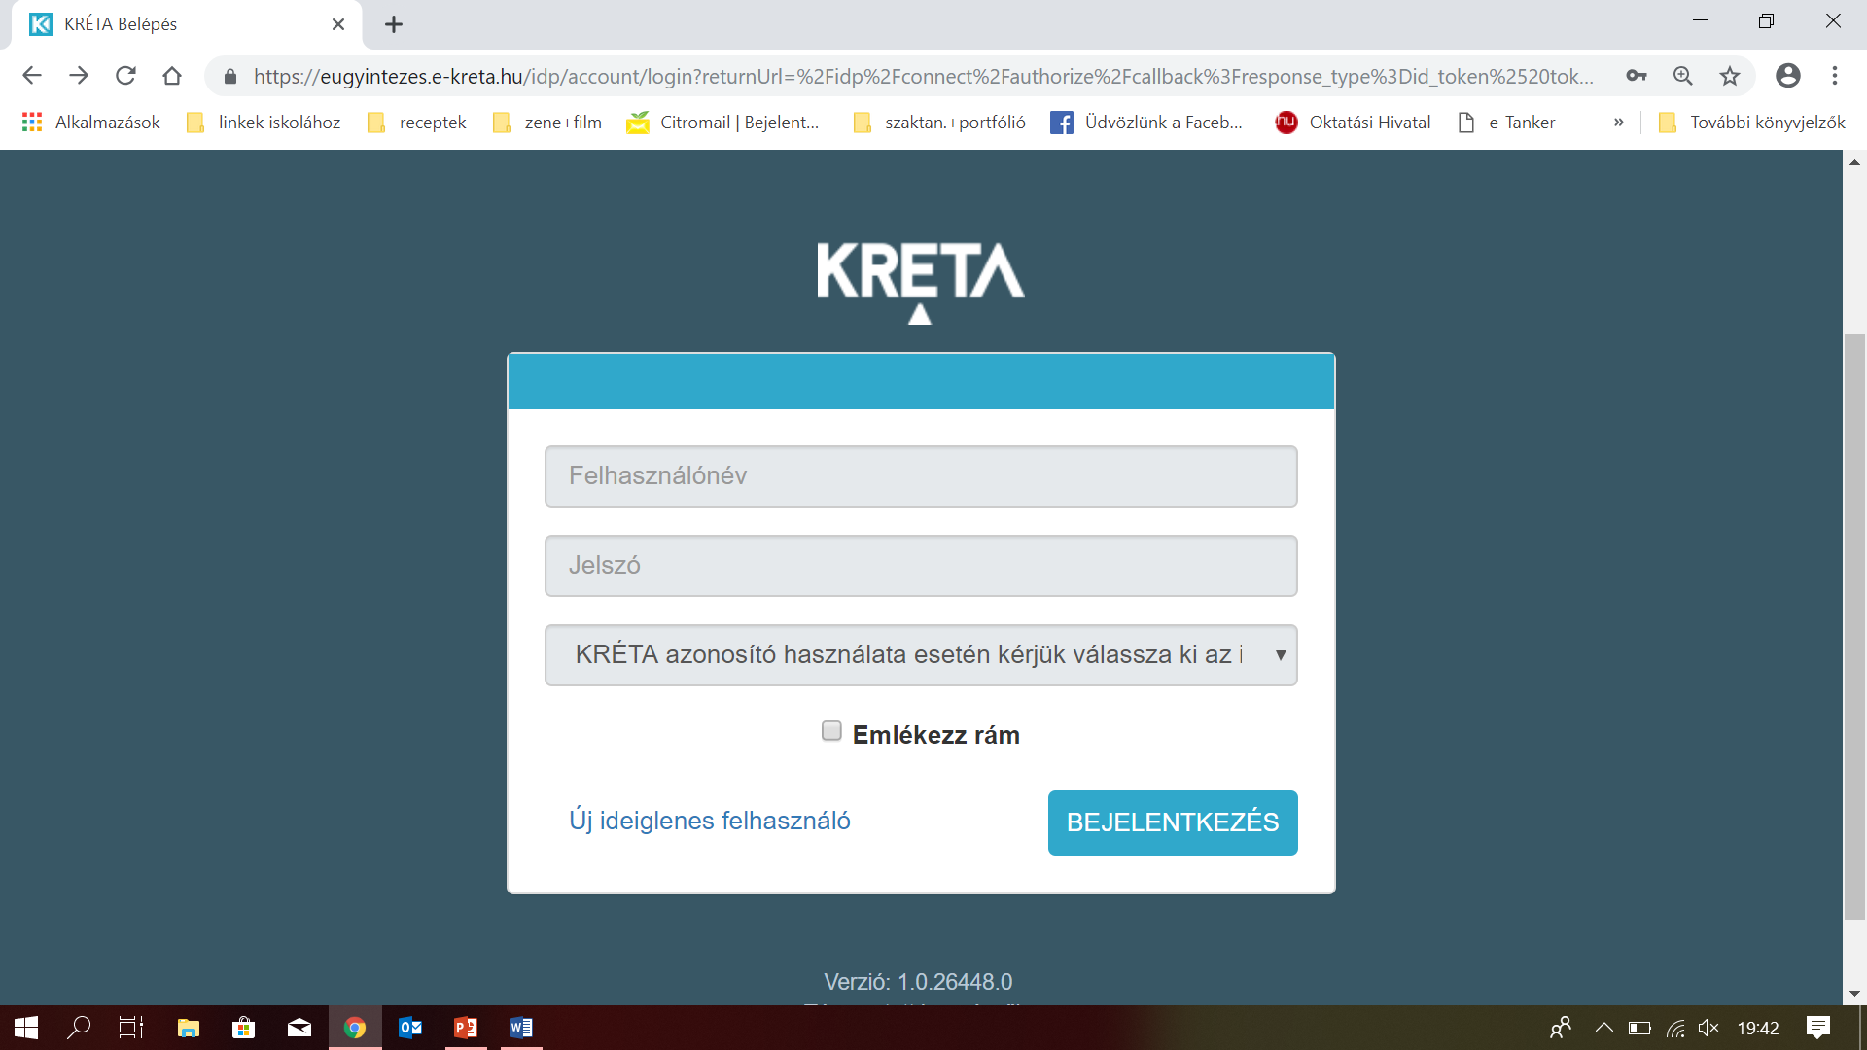
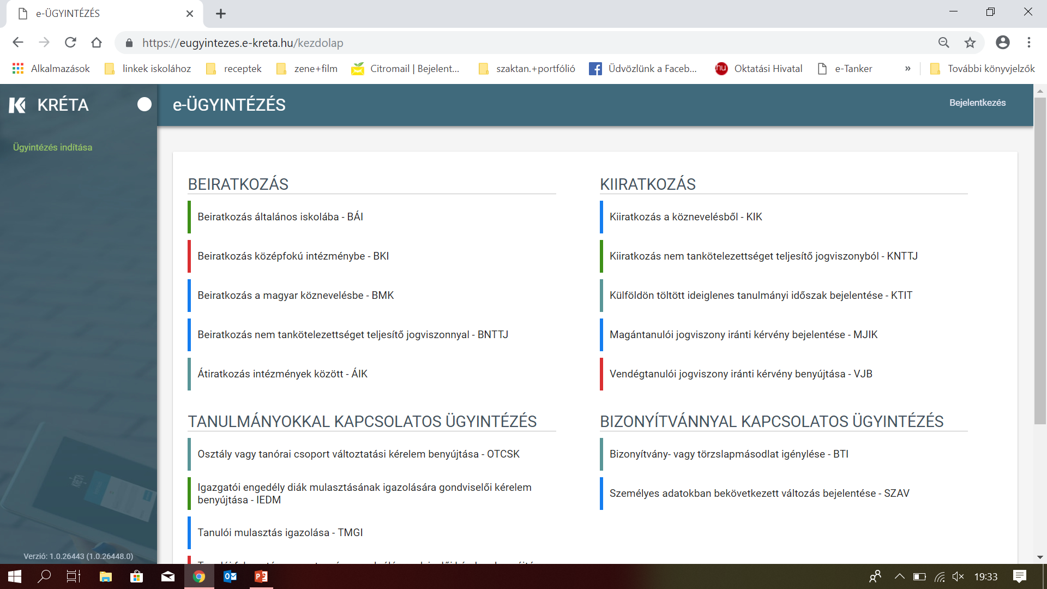
Az online ügyintézés folyamata
https://eugyintezes.e-kreta.hu/kezdolap

Slide 7
